Slide 1
Multiples Myelom Ella Willenbacher Klinik für Hämato-Onkologie Innere Medizin V Universitätsklinik Innsbruck

Slide 2
Multiples Myelom
Pathogenese
Diagnostik
Therapie
Praktische Ratschläge

Slide 3
Multiples Myelom
Pathogenese
Diagnostik
Therapie
Praktische Ratschläge

Slide 4
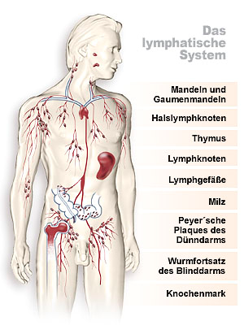
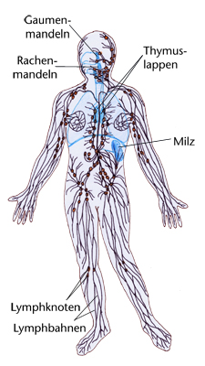
Das lymphatische System

Slide 5
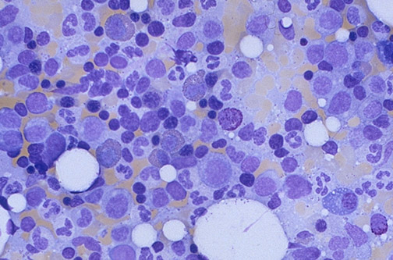
Knochenmark
Weisse Blutkörperchen → Immunsystem!
Rote Blutkörperchen → Sauerstoff
Plättchen
→ Blutstillung

Slide 6
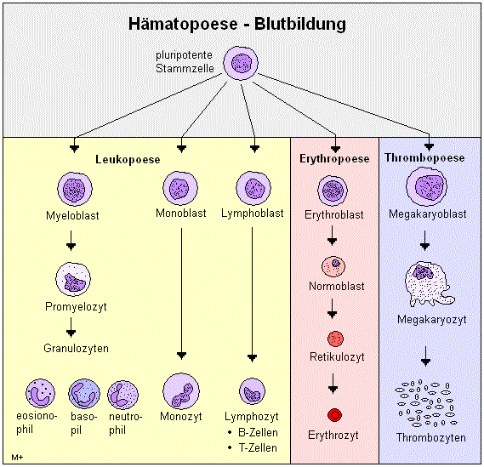
Die Blutbildung

Slide 7
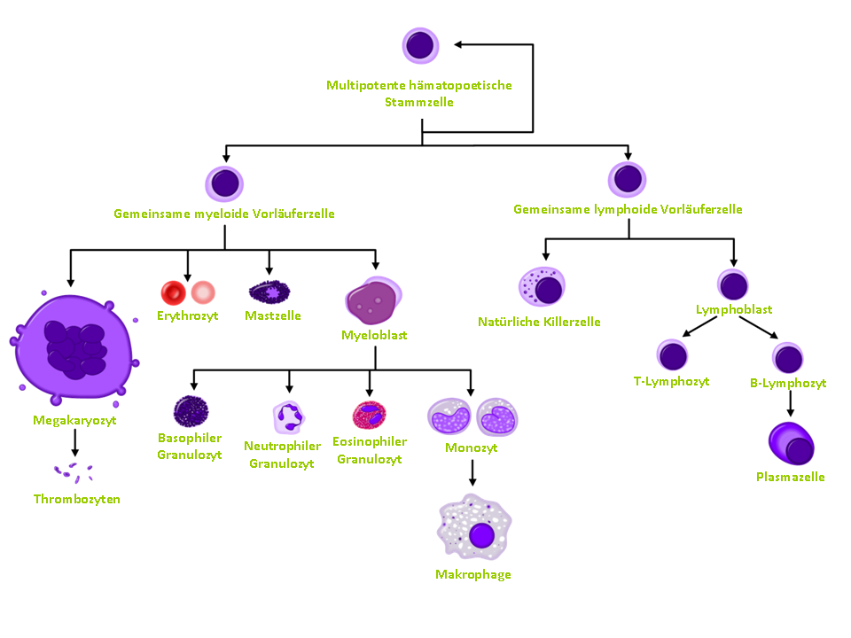
Das BB

Slide 8
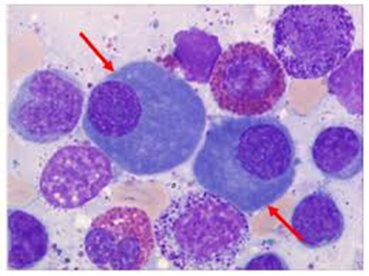
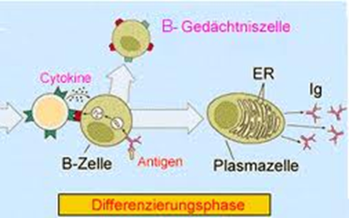
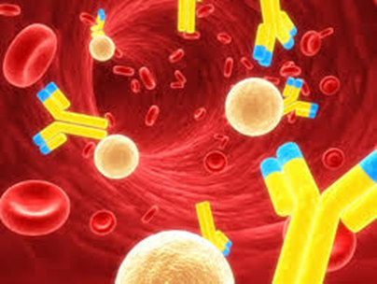
Pathogenese

Slide 9
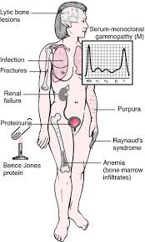
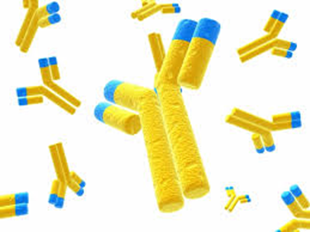
Multiples Myelom: Pathogenese

Slide 10
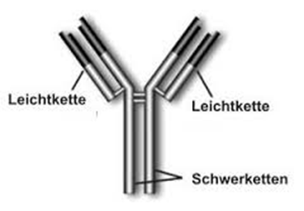
Antikörpertypen
IgG-Plasmozytom (> 50 Prozent)
IgA-Plasmozytom (25 Prozent)
Leichtkettenplasmozytom (Bence-Jones Plasmozytom/Leichtkettenkrankheit-12%)
κ-Ketten-Plasmozytom
λ-Ketten-Plasmozytom
IgD, IgM, IgE, asekretorische -Plasmozytome (selten)

Slide 11
Multiples Myelom
Pathogenese
Diagnostik
Therapie
Praktische Ratschläge

Slide 12
Multiples Myelom: Diagnostik
Anamnese
Klinische Untersuchung
Labor-Untersuchungen
Bildgebung
KMP
Ggf. Histologie-Gewinnung

Slide 13
Multiples Myelom: Diagnostik
Anamnese
Klinische Untersuchung
Labor-Untersuchungen
Bildgebung
Ggf. KMP
Ggf. Histologie-Gewinnung

Slide 14
Multiples Myelom: Anamnese
B-Symptomatik: Fieber, Gewichtsabnahme ungewollt, Nachtschweiß
Infektneigungen
Blutungen
Schmerzen
Gefühlstörungen peripher (PNP)

Slide 15
Multiples Myelom: Diagnostik
Anamnese
Klinische Untersuchung
Labor-Untersuchungen
Bildgebung
KMP
Ggf. Histologie-Gewinnung
Notes:
Bild v. Status

Slide 16
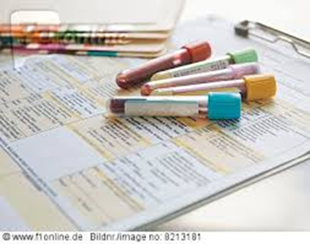
Multiples Myelom: Diagnostik
Anamnese
Klinische Untersuchung
Labor-Untersuchungen
Bildgebung
Ggf. KMP
Ggf. Histologie-Gewinnung

Slide 17
Multiples Myelom: Laboruntersuchung
Das BB inkl. differential
Basislabor inkl. LDH, ß2 Mikroglobulin, Elektrophorese
Urin-Status
Virusserologie
FACS-Analyse
Zytogenetik

Slide 18
Multiples Myelom: Laboruntersuchung
Das BB inkl. Differential
Basislabor inkl. LDH, ß2 Mikroglobulin, Elektrophorese
Urin-Status
Virusserologie
FACS-Analyse
Zytogenetik

Slide 19
Multiples Myelom: Das BB

Slide 20
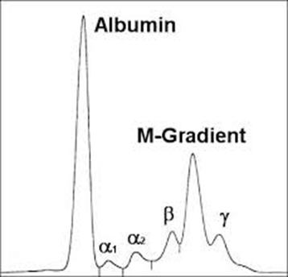
Multiples Myelom: Laboruntersuchung
Das BB inkl. differential
Basislabor inkl. LDH, ß2 Mikroglobulin, Elektrophorese inkl. Ig, FLK…
Urin-Status
Virusserologie
FACS-Analyse
Zytogenetik

Slide 21
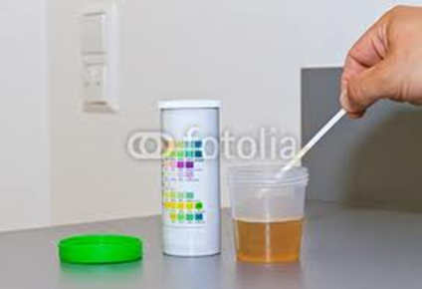
Multiples Myelom: Laboruntersuchung
Das BB inkl. differential
Basislabor inkl. LDH, ß2 Mikroglobulin, Elektrophorese
Urin-Status
Virusserologie
FACS-Analyse
Zytogenetik

Slide 22
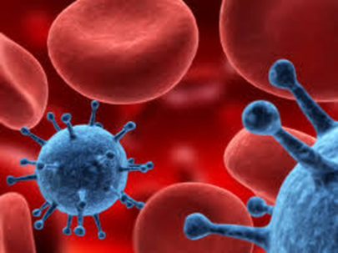
Multiples Myelom: Laboruntersuchung
Das BB inkl. differential
Basislabor inkl. LDH, ß2 Mikroglobulin, Elektrophorese
Urin-Status
Virusserologie
FACS-Analyse
Zytogenetik

Slide 23
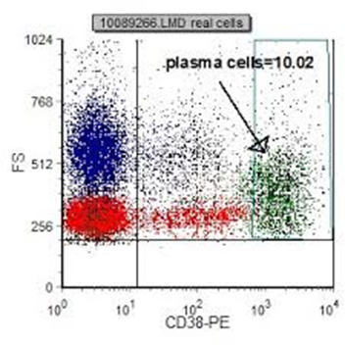
Multiples Myelom: Laboruntersuchung
Das BB inkl. differential
Basislabor inkl. LDH, ß2 Mikroglobulin, Elektrophorese
Urin-Status
Virusserologie
FACS-Analyse
Zytogenetik

Slide 24
Laboruntersuchung
Das BB inkl. differential
Basislabor inkl. LDH, ß2 Mikroglobulin, Elektrophorese
Urin-Status
Virusserologie
FACS-Analyse
Zytogenetik

Slide 25
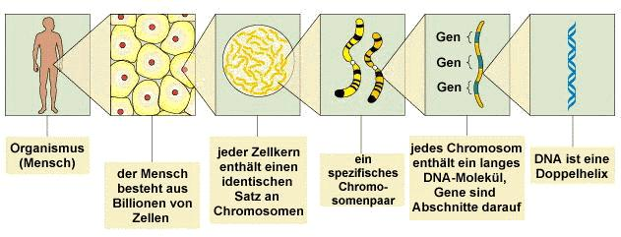
Diagnostik

Slide 26
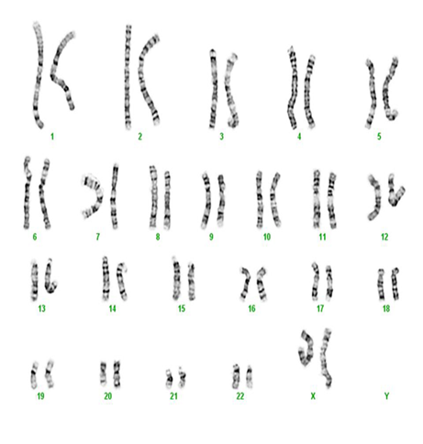
Chromosomen

Slide 27
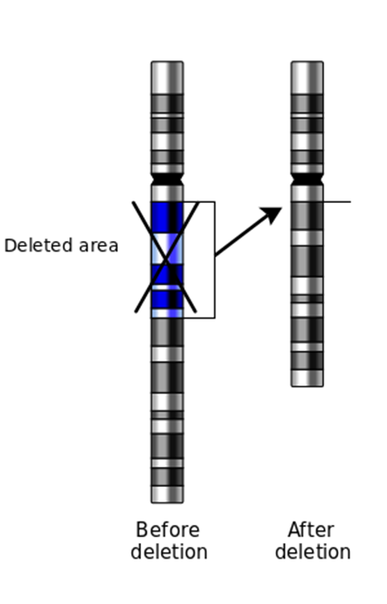
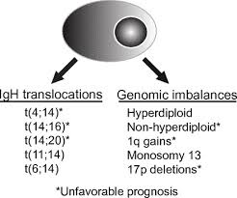
Diagnostik

Slide 28
Multiples Myelom
Anamnese
Klinische Untersuchung
Labor-Untersuchungen
Bildgebung
KMP
Ggf. Histologie-Gewinnung

Slide 29
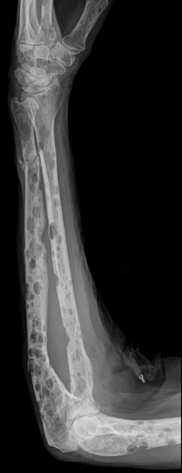
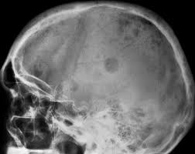
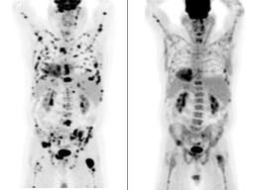
Multiples Myelom

Slide 30
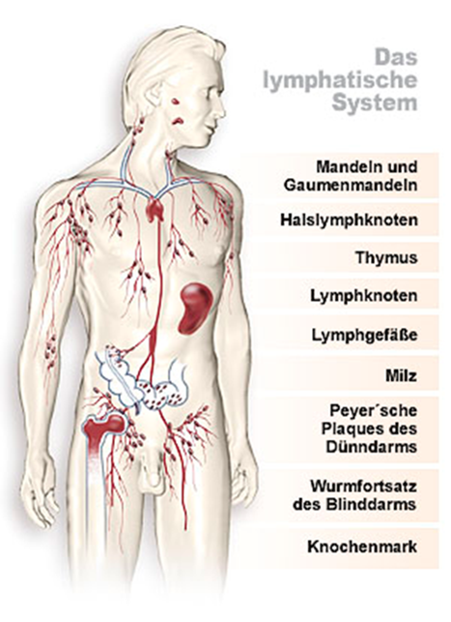
Multiples Myelom
Anamnese
Klinische Untersuchung
Labor-Untersuchungen
Bildgebung
KMP
Ggf. Histologie-Gewinnung

Slide 31
Multiples Myelom
Anamnese
Klinische Untersuchung
Labor-Untersuchungen
Bildgebung
KMP
Ggf. Histologie-Gewinnung

Slide 32
Multiples Myelom
Das lymphatische System
Diagnostik
Therapie
Praktische Ratschläge

Slide 33
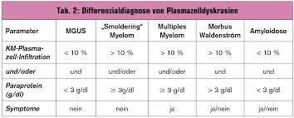
Wann die Therapie?

Slide 34
Die Therapie
Konventionelle Chemotherapie inkl. HD
2. Gezielte Therapie inkl. Immunotherapie
3. Bestrahlung
4. Kombination-Therapie inkl. SZT
5. Supportive Therapie

Slide 35
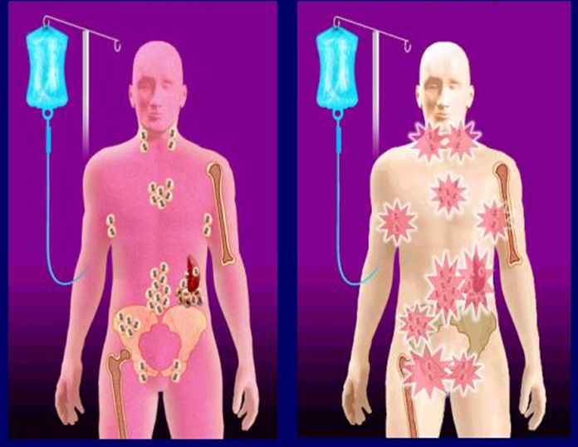
Die Therapie
1. konventionelle Chemotherapie
2. Gezielte Therapie inkl. Immunotherapie
3. Bestrahlung
4. Kombination-Therapie
5. Supportive Therapie

Slide 36
Die Therapie
1. konventionelle Chemotherapie
2. Gezielte Therapie inkl. Immunotherapie
3. Bestrahlung
4. Kombination-Therapie
5. Supportive Therapie

Slide 37
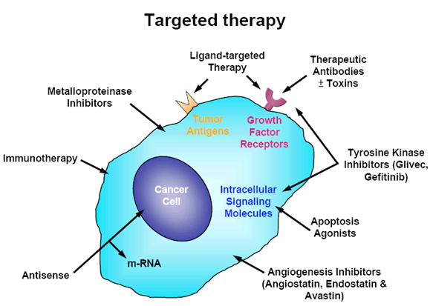
Gezielte Therapie

Slide 38
Myelom: Molekulare Targets & Drugs
K. Anderson, ASH Educational 2011

Slide 39
Regimen bei refraktären MM
NCCN Category 1
–Bortezomib
–SC vs IV administration
–Bortezomib/PLD
–Lenalidomide/dexamethasone
NCCN Category 2A
–Repeat primary induction therapy if relapse at > 6 mos
–Carfilzomib
–Pomalidomide/dexamethasone
–Bortezomib/dexamethasone
–Bortezomib/lenalidomide/dexamethasone
–Cyclophosphamide/dexamethasone + bortezomib OR lenalidomide
–Bortezomib/thalidomide/dexamethasone
–DT-PACE ±bortezomib
–Thalidomide/dexamethasone
–High-dose cyclophosphamide
NCCN. Clinical practice guidelines in oncology: multiple myeloma.

Slide 40
Blick in die Zukunft
HDAC inhibitors
–Bortezomib/dexamethasone ±panobinostat (phase III)[1]
–Panobinostat/carfilzomib (phase I/II)[2]
–Romidepsin/lenalidomide (phase I/II)[3]
–Rocilinostat (ACY-1215; phase I/II)[4]
Other agents (phase I/II studies)
–Ibrutinib (BTK inhibitor)[5]
–ARRY-520 (KSP inhibitor)[6]
–Ixazomib (protease inhibitor)[7]
–Oprozomib(protease inhibitor)[8]
1. ClinicalTrials.gov. NCT01023308. 2. ClinicalTrials.gov. NCT01496118.
3. ClinicalTrials.gov. NCT01755975. 4. ClinicalTrials.gov. NCT01323751.
5. ClinicalTrials.gov. NCT01478581. 6. ClinicalTrials.gov.NCT00821249.
7. ClinicalTrials.gov. NCT01415882. 8. ClinicalTrials.gov. NCT01832727.

Slide 41
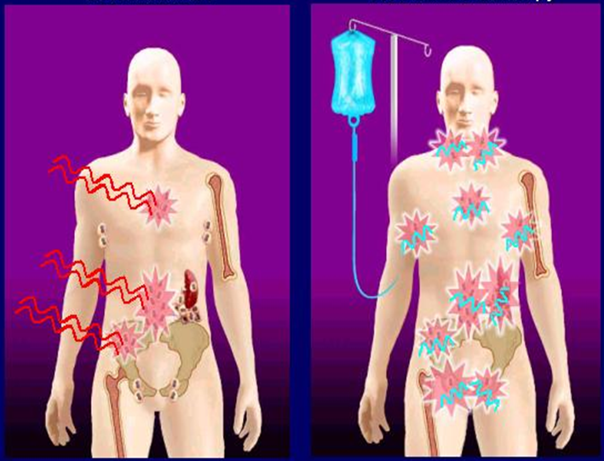
Die Therapie
1. konventionelle Chemotherapie
2. Gezielte Therapie inkl. Immunotherapie
3. Bestrahlung
4. Kombination-Therapie
5. Supportive Therapie

Slide 42
Die Therapie
1. konventionelle Chemotherapie
2. Gezielte Therapie inkl. Immunotherapie
3. Bestrahlung
4. Kombination-Therapie
5. Supportive Therapie

Slide 43
Die Therapie
1. konventionelle Chemotherapie
2. Gezielte Therapie inkl. Immunotherapie
3. Bestrahlung
4. Kombination-Therapie
5. Supportive Therapie

Slide 44
Supportive Therapie
Medikamentöse Therapie zwecks Schmerztherapie, Biphosphonaten, Infektprophylaxen usw
Bestrahlung zwecks Knochenstabilität, Schmerztherapie
Orthopädische Versorgung
Neurologische Versorgung
Psychologische Betreuung
Physiotherapie

Slide 45
Multiples Myelom
Das lymphatische System
Diagnostik
Therapie
Praktische Ratschläge

Slide 46
Multiples Myelom
Bewegung
Ernährung
Psychologie-Hygiene
Reise
Alternative Medizin

Slide 47
Vielen Dank!

